Slide 1
Que es un SISTEMA❓ [Control de Procesos]✅ #002

Slide 2
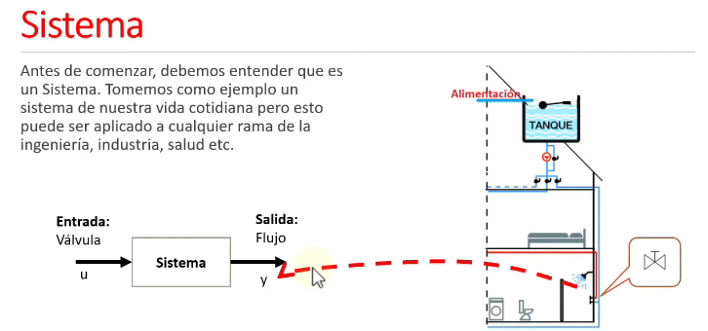

Slide 3
